Slide 1
ΠΡΟΓΡΑΜΜΑ ΣΧΟΛΙΚΗΣ ΔΙΑΜΕΣΟΛΑΒΗΣΗΣ
Αποτίμηση του προγράμματος από τους μαθητές του Δ1 τμήματος του 56^{ο} Δ.Σ. Πατρών

Slide 2
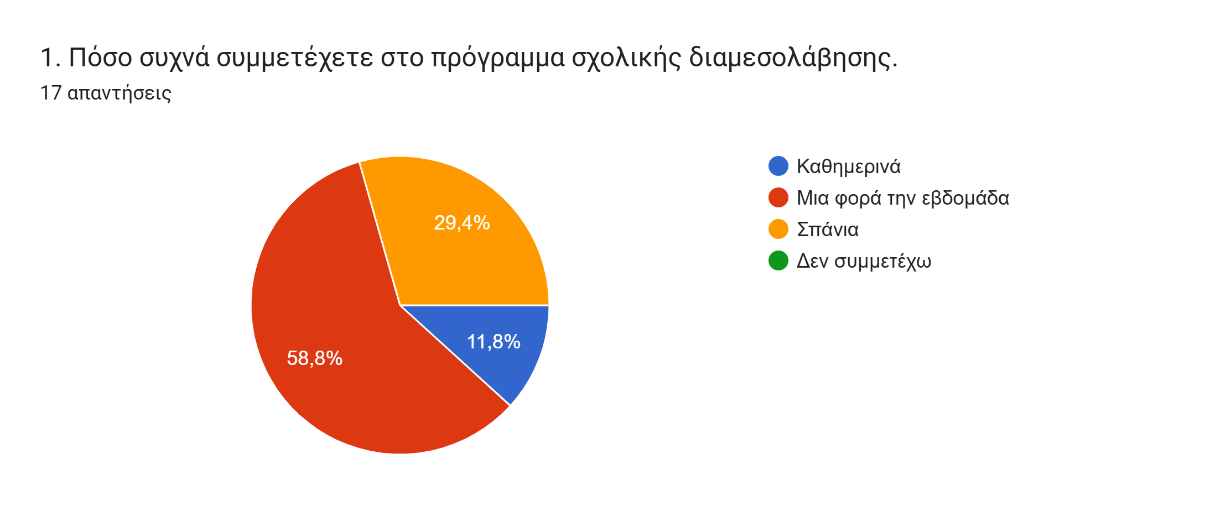

Slide 3
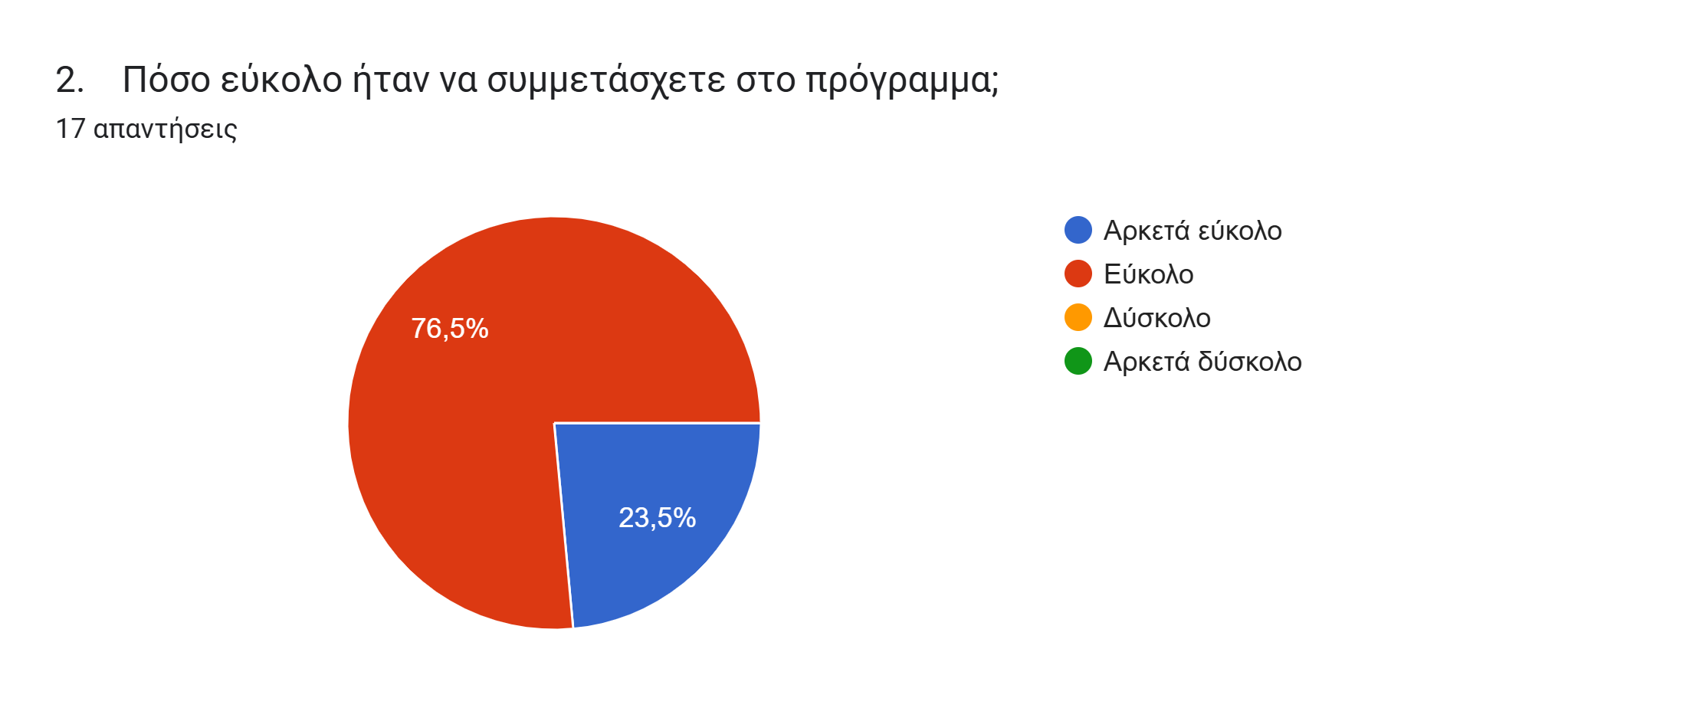

Slide 4
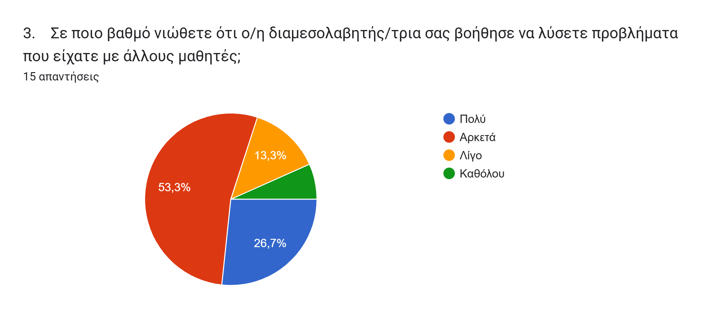

Slide 5
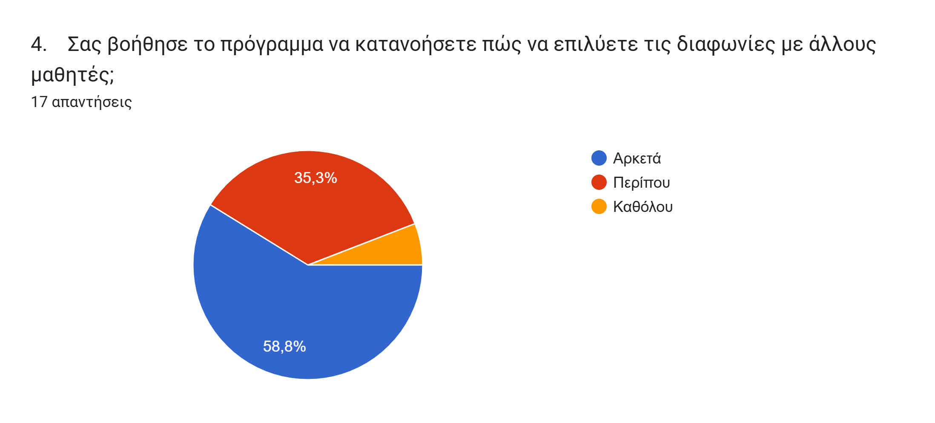

Slide 6
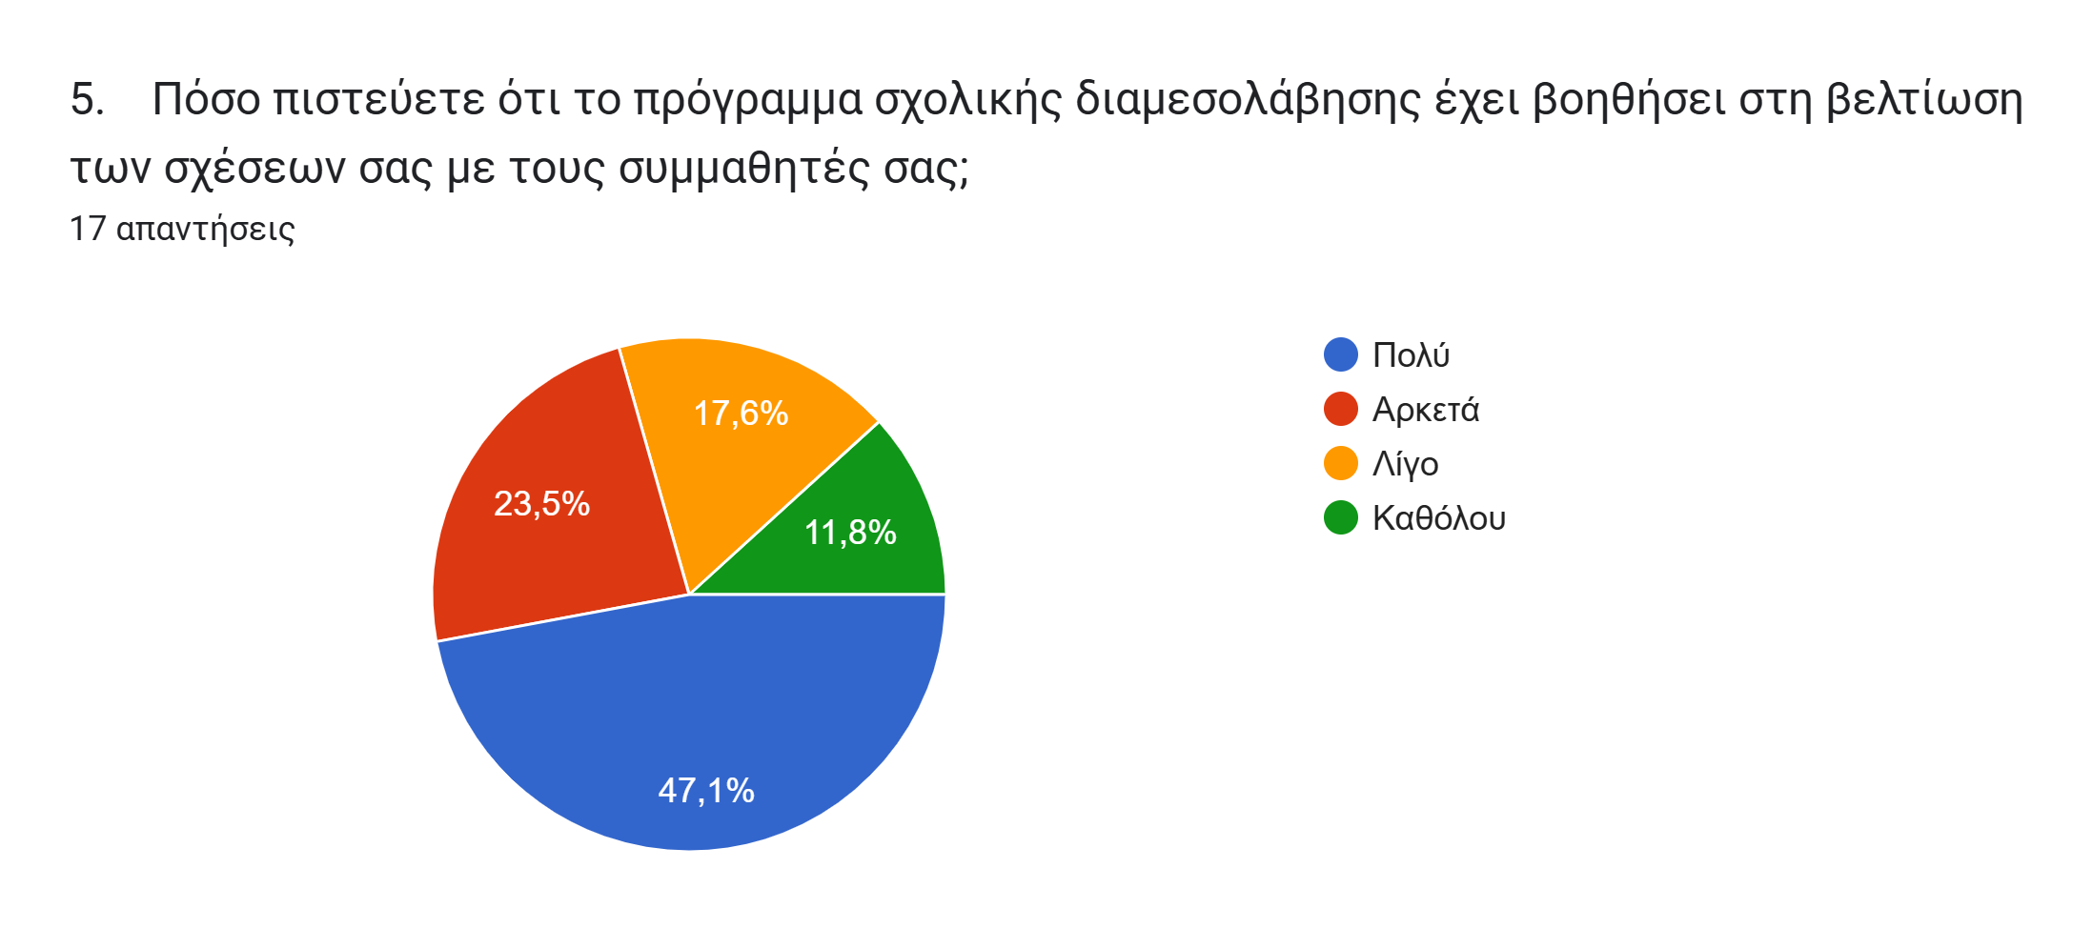

Slide 7
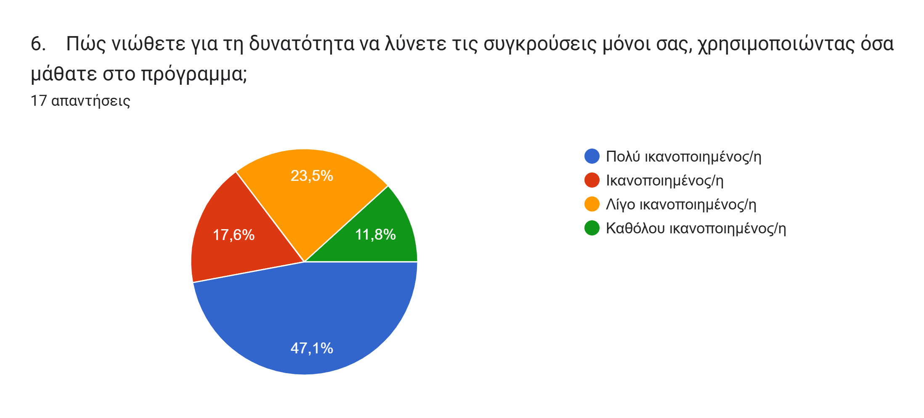

Slide 8
